Slide 1
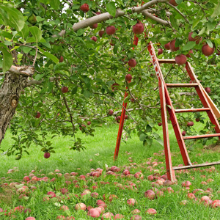
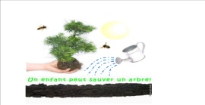






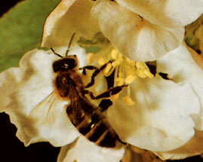
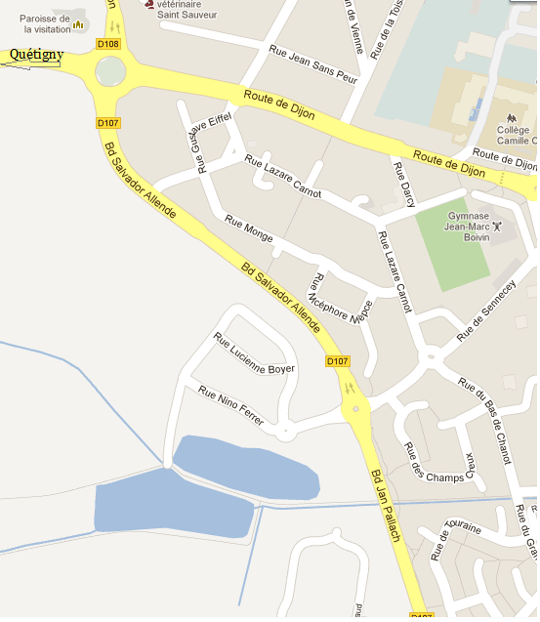
INVITATION
Fruits oubliés
Bientôt retrouvés,
Avec vous ils seront replantés.
L’aventure de Mamie Chaussettes se poursuit.
En novembre dernier à Campet-et-Lamolère, des élèves de maternelle et de primaire ont activement participé à une nouvelle plantation; ce qui porte à 20 000 le nombre de pins plantés dans les Landes.
Une nouvelle action mais, celle-là d’un genre particulier puisque; nous allons replanter des fruitiers oubliés ou en voie de disparition. Avec la participation de l’équipe junior de Handball de Chevigny Saint Sauveur. La présence amicale de Mme Véronique PECQUEUX-ROLLAND; notre marraine et, des joueuses de l’équipe de Handball de Dijon
Nous vous invitons cordialement à vous joindre à nous le :
Dimanche 10 février 2013
À 10 h00
Quartier des Mélodies et des Poètes -Bassin de Rétention n°6-8
Boulevard Ian Pallach
21800 Chevigny Saint Sauveur
Les Ruchers
Chevigny Saint
Sauveur
Carrefour Market
Chevigny Saint Sauveur
Bassins de rétention

